Slide 1
WĘGIERKA ZWYCZAJNA

Slide 2
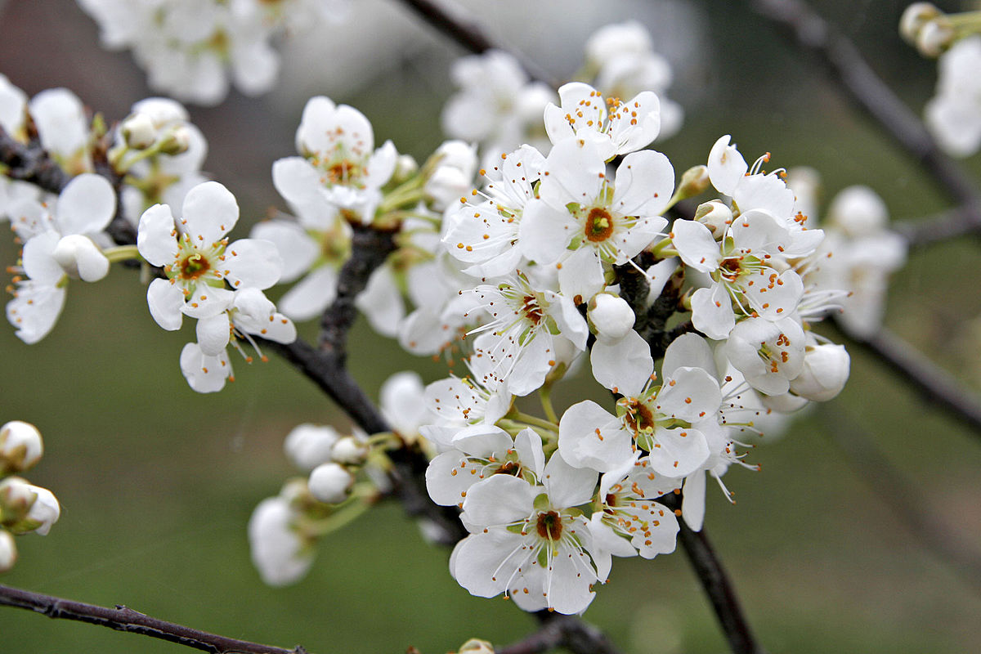
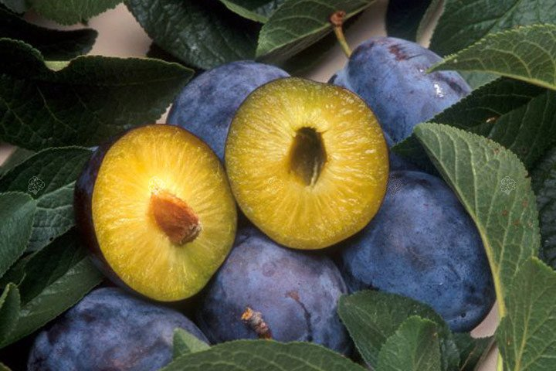
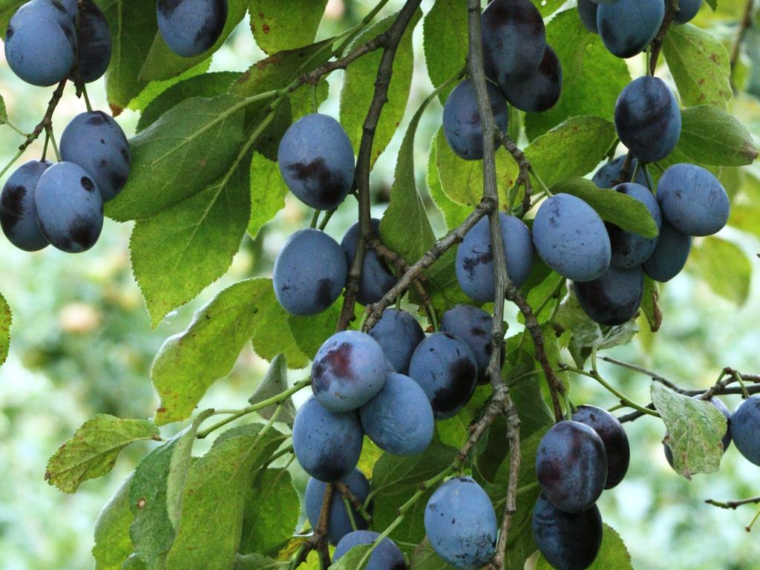

Slide 3
POCHODZENIE
Odmiana wywodzi się prawdopodobnie z Azji Mniejszej, skąd w czasie wojen i wędrówek ludów dostała się do Europy. Do Polski najprawdopodobniej przywędrowała z Węgier i stąd jej polska nazwa.

Slide 4
MORFOLOGIA
Pokrój: W pierwszych latach po posadzeniu tworzy koronę stożkowatą, która później staje się kulistą, umiarkowanie zagęszczoną.
Owoce: Najczęściej są średniej wielkości lub małe, o przeciętnej masie 25–30g, jajowate lub wrzecionowate. Skórka jest brązowo granatowa, a w pełni dojrzałości granatowa, pokryta gęstym białym nalotem woskowym, z brunatnymi cętkami. Miąższ łatwo oddziela się od pestki.

Slide 5
Renkloda Althana

Slide 6
POCHODZENIE
Uzyskana w Czechach w połowie XIX w. Ma duże (45–50 g), kuliste owoce, prawie w całości pokryte brunatnobordowym rumieńcem. Miąższ owoców białawożółty, zwięzły, soczysty, kawskowatosłodki i bardzo smaczny, lekko związany z niezbyt dużą pestką. Szypułka średniej grubości, o długości 20–25 mm. Owoce nadają się do zbioru pod koniec sierpnia lub na początku września. Drzewa rosną dość silnie. Początkowo tworzą korony wzniesione, z czasem – prawie kuliste, średnio zagęszczone. Wcześnie rozpoczynają owocowanie. Plonują obficie, ale często przemiennie. Na choroby są mało podatne, na mróz – niezbyt wytrzymałe.

Slide 7
DRZEWO
Śliwa Renkloda Althana to spore drzewo o koronach początkowo wzniesionych, później prawie kulistych. Korona jest nieco spłaszczona i nie zagęszcza się za bardzo, raczej średnio. Rozgałęzienia drugiego rzędu rosną prawie pionowo i są pokryte krótkopędami.
Pędy jednoroczne są dość grube i długie. W okres owocowania czerwona Renkloda Althana wchodzi średnio późno. Po raz pierwszy owoce pojawiają się na drzewach przeważnie w 3-4 roku po posadzeniu. Owocuje regularnie ale umiarkowanie obficie.

Slide 8
ŚLIWa BRZOSKWINIOWA

Slide 9
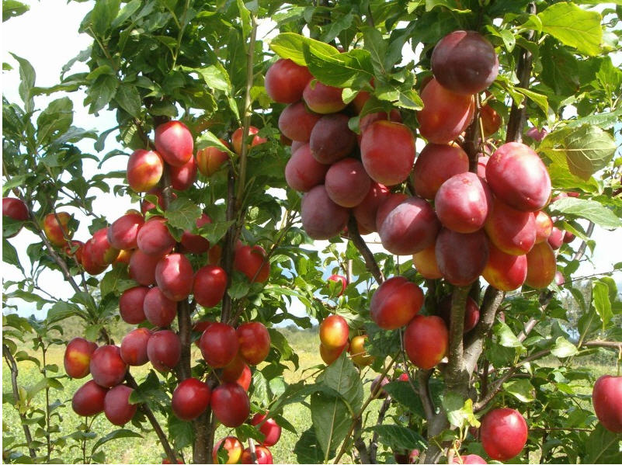
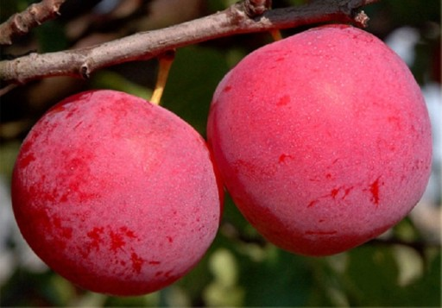
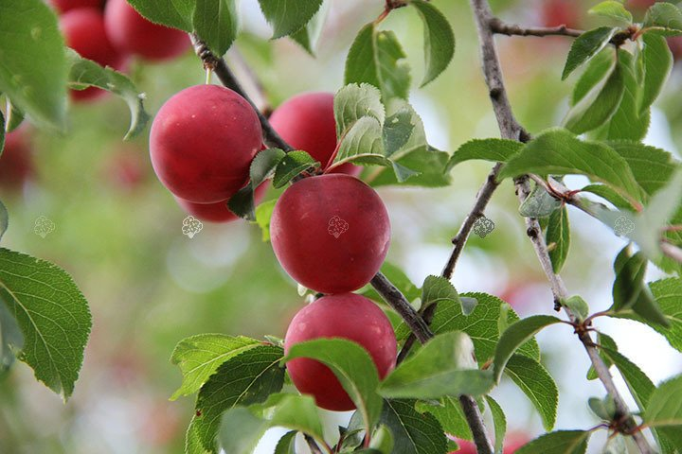

Slide 10
POCHODZENIE
Śliwa Brzoskwiniowa inaczej Jerozolimka to stara angielska odmiana, której historia sięga co najmniej XVIII wieku. Na początku XIX zyskała popularność w Holandii, następnie w Stanach Zjednoczonych i Wielkiej Brytanii. W Polsce zaczęto ją uprawiać w latach 80. XIX wieku, a swą popularność zyskała w XX wieku.

Slide 11
CHARAKTERYSTYKA
Śliwa ta jest rozłożysta. Charakteryzują ją sztywne gałęzie, licznie występujące krótkopędy oraz lśniące pędy o fioletowym odcieniu.
Jest odmianą obcopłodną, więc będzie potrzebowała dobrego zapylenia innej odmiany śliwy, np. Renklody Uleny. W okres owocowania wejdzie dopiero na około pięć lat po posadzeniu.
Drzewo to jest wrażliwe na mróz, ponieważ kwitnie wcześnie. Wydawane przez nie kwiaty są narażone na wiosenne przymrozki.

Slide 12
WĘGIERKA BIAŁA

Slide 13
POCHODZENIE
Jest to jedna ze starych odmian śliw o nieznanym pochodzeniu, bardzo popularna w okresie międzywojennym. Śliwę białą wyróżnia jej nietypowy, jasny kolor owoców. Młode drzewka tworzą korony wyniosłe, a starsze – bardziej kuliste, zagęszczające się. Mogą osiągać wysokość od 3,5 do 4,5 metra. Odmiana ta jest odporna na mróz oraz mało podatna na choroby. Wcześnie wchodzi w okres owocowania, plonuje corocznie i obficie.

Slide 14
CHARAKTERYSTYKA
Owoce: małe, owalne, zielonkawożółte, charakterystyczny biały nalot.
Dojrzałość zbiorcza: koniec sierpnia.
Wymagania: próchnicza, żyzna, umiarkowanie wilgotna gleba.
Przeznaczenie: bezpośrednie spożycie lub przetwórstwo (np. kompoty, dżemy).
Miąższ: zielonkawożółty, złotożółty, zwięzły, kwaskowato słodki smak.

